Slide 1
GIS Map Service
ระบบการให้บริการแผนที่สำหรับระบบสารสนเทศเชิงภูมิศาสตร์

Slide 2
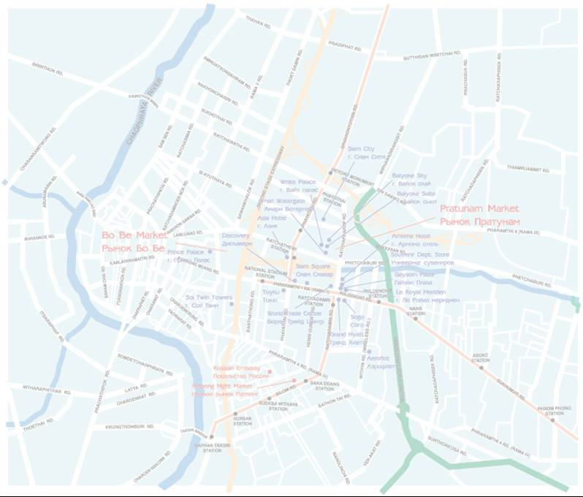
อาจารย์ที่ปรึกษาโครงงาน
ดร. ชุติเมษฏ์ ศรีนิลทา

Slide 3
รายชื่อนักศึกษา
นางสาวจิรัศยา ณัฐอดิชาติ รหัสนักศึกษา 44010075
นางสาวชนิกา ธรรมาธิ รหัสนักศึกษา 44010087
นางสาวชลิตา พลานิวัติ รหัสนักศึกษา 44010093

Slide 4
ขอบเขตของโครงงาน
GIS Map Service
พัฒนาระบบการให้บริการแผนที่สำหรับระบบสารสนเทศเชิงภูมิศาสตร์ให้เป็นไปตามมาตรฐานของ OGC (Open GIS Consortium)
พัฒนาระบบข้อมูลเชิงภูมิศาสตร์ให้บริการข้อมูลแผนที่ได้โดยไม่จำกัดขอบเขตพื้นที่
ให้บริการข้อมูลเชิงภูมิศาสตร์ผ่านระบบสารสนเทศ (เว็บ)
จัดเก็บข้อมูลเชิงภูมิศาสตร์ลงฐานข้อมูล
สร้าง Web Application เพื่อเรียกใช้บริการจาก Map Server

Slide 5
Open GIS Consortium(OGC)
OGC’s Web Map Server Interfaces :
GetCapabilities
GetMap
GetFeatureInfo

Slide 6
ความสามารถของ GIS Map Server
GIS Map Service
ผู้ใช้สามารถเรียกดูแผนที่ในรูปแบบเอกสาร GML และ SVG ได้
ผู้ใช้สามารถนำเข้าข้อมูลแผนที่ในรูปแบบเอกสาร GML และเรียกดูเป็นรูปแผนที่ SVG ได้
ผู้ใช้สามารถเรียกดูแผนที่ได้แตกต่างกันตามสิทธิของผู้ใช้ (ตามเลเยอร์)
สามารถกำหนดสีและคุณสมบัติต่างๆให้กับแต่ละเลเยอร์ได้
สามารถค้นหาสถานที่ได้
มีการแสดงรายละเอียดของสถานที่ที่ผู้ใช้เลื่อนเมาส์ไปวาง
ผู้ใช้สามารถเปลี่ยนแปลงข้อมูลในฐานข้อมูลได้ตามสิทธิของผู้ใช้
ระบบสามารถให้บริการข้อมูลแผนที่ได้โดยไม่จำกัดขอบเขตพื้นที่

Slide 7
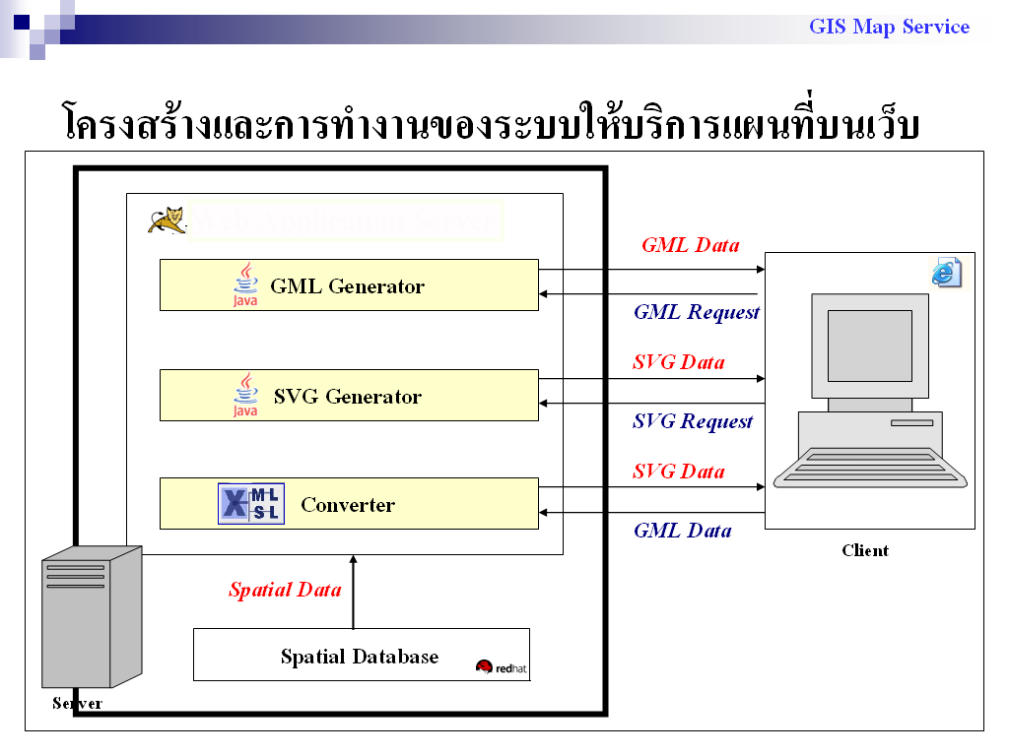
เขียนโปรแกรมภาษา JAVA เพื่อสร้าง schema ไวยากรณ์และโครงสร้างของแผนที่ภาษา GML
Web Server
เขียนโปรแกรม JAVA เพื่อสร้าง schema ไวยากรณ์และโครงสร้างของแผนที่ภาษา SVG
เขียน XSLT เพื่อใช้ในการแปลงข้อมูล GML ให้เป็น SVG
ออกแบบและปรับปรุงโครงสร้างของฐานข้อมูล

Slide 8

GIS Database
GIS Map Service
PostgreSQL
PostGIS
ติดตั้งบนระบบปฏิบัติการ Linux (Fedora Core 3)
จัดเก็บข้อมูล 2 ประเภท คือ
Spatial Database
Non-spatial Database
Web Map Application
SQL Query
Spatial Data
Linux Fedora Core 3
PostgreSQL + PostGIS

Slide 9


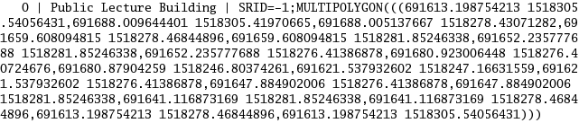
ตัวอย่างการเก็บข้อมูลเชิงภูมิศาสตร์ประเภทจุด
GIS Map Service
ตัวอย่างการเก็บข้อมูลเชิงภูมิศาสตร์ประเภทเส้น
ตัวอย่างการเก็บข้อมูลเชิงภูมิศาสตร์ประเภทโพลีกอน

Slide 10
User Management
GIS Map Service
User_table
Group_table
Layer_table
U_Name
Password
G_ID
G_ID
G_Name
L_ID
L_Name
Color
Type
Owner(FK)
Description
table1
table2
G_ID
The_geom
name
….
G_ID
The_geom
name
….
……….
ER Diagram ของฐานข้อมูลแผนที่

Slide 11
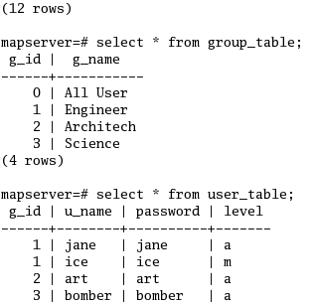
GIS Map Service
การจำกัดสิทธิการเข้าถึงของ User

Slide 12
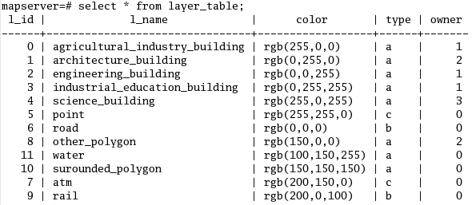
การจำกัดสิทธิการเข้าถึงข้อมูลของผู้ใช้

Slide 13
Layer ที่มีอยู่ใน Map Server ในปัจจุบัน
GIS Map Service
Canteen
ATM
Rail
Road
Nevada_road
Water
Surrounded_polygon
Great_basin_country
Other_building
Industrial_education_building
Architecture_building
Science_building
Agricultural_industry_building
Engineering_building

Slide 14
คำสั่งที่ใช้ในการ Query Database
GIS Map Service
Envelope(geometry)
Intersection(geometry,geometry)
Centroid(geometry)

Slide 15



โครงสร้างการทำงานของ GML Generator
ผู้ใช้สามารถเรียกดูแผนที่ในรูปแบบของ GML Data ได้
<atm><atm.FeatureID>1</atm.FeatureID ><atm.gid>0</atm.gid><atm.name>atm1</atm.name> <atm.the_geom><gml:Point>
<gml:coordinates>692015.253026067 1518453.52598512</gml:coordinates> </gml:Point></atm.the_geom></atm>
Map Server
GML Data
GML Generator
Data
PostgreSQL + PostGIS
Linux Fedora Core 3
GML Request
SQL Query
Client

Slide 16
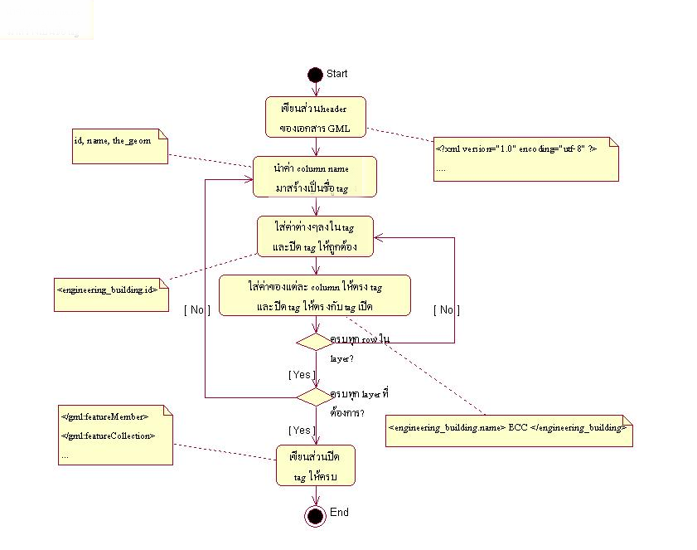
GIS Map Service
GIS Map Service
GIS Map Service
GML Generator

Slide 17
ตัวอย่างข้อมูลแผนที่ในรูปแบบเอกสาร GML
GIS Map Service
<?xml version="1.0" encoding="utf-8" ?>
<gml:featureCollection xmlns:gml ="http://www.opengis.net/gml"
xmlns:xlink="htttp://www.w3org/1999/xlink">
<gml:boundedBy>
<gml:Box srsName=" ">
<gml:coordinates> 691474.262666656 1518017.85065278 1342.1384655958973 692.8002400600817
</gml:coordinates>
</gml:Box>
</gml:boundedBy>
1
2

Slide 18
ตัวอย่างข้อมูลแผนที่ในรูปแบบอกสาร GML (ต่อ)
GIS Map Service
<gml:featureMember>
<agricultural_industry_building>
<agricultural_industry_building.FeatureID>1</agricultural_industry_building.FeatureID>
<agricultural_industry_building.gid> 0 </agricultural_industry_building.gid>
<agricultural_industry_building.name> ECC Building</agricultural_industry_building.name>
<agricultural_industry_building.Geometry>
<gml:Polygon>
<gml:outerBounderyIs>
<gml:LinearRing>
<gml:coordinates>692445.498434488 1518350.40579138,692457.617979191 1518350.40579138,692457.622181038 1518358.11904121,692464.533055251 1518358.11904121,692464.533055251 1518353.76775004,692473.51159264 1518353.8717331,692473.51159264 1518342.37360616,692445.516153121 1518342.37360616,692445.498434488 1518350.40579138</gml:coordinates>
</gml:LinearRing>
</gml:outerBounderyIs>
</gml:Polygon>
</agricultural_industry_building.Geometry>
</agricultural_industry_building>
</gml:featureMember>

Slide 19
โครงสร้างการทำงานของ SVG Generator
GIS Map Service
ผู้ใช้สามารถเรียกดูแผนที่ในรูปแบบของ SVG Data ได้
<g id="point" stroke-width="0.00035992429923311714">
<ellipse id=“atm_0" name="atm1" fill="rgb(0,0,255)" stroke=“rgb(0,0,0)" stroke-width="0.00035992429923311714" cx="692015.253026067" cy="1518453.52598512" rx="6.945905028714915" ry="6.945905028714915" onmouseover="showCity('atm1')" onmouseout="emptyCity()" onclick="cityClick('atm1')"/>
Map Server
SVG Data
SVG Generator
Data
PostgreSQL + PostGIS
Linux Fedora Core 3
SVG Request
SQL Query
Client

Slide 20
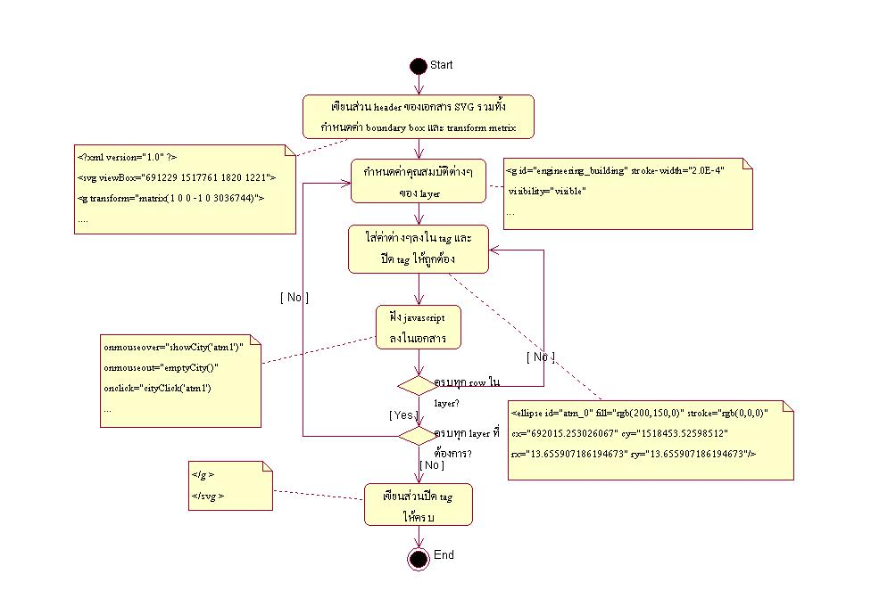
SVG Generator
GIS Map Service

Slide 21
ตัวอย่างข้อมูลแผนที่ในรูปแบบเอกสาร SVG
GIS Map Service
<?xml version="1.0" encoding="iso-8859-1" standalone="no"?>
<svg xml:space="preserve" width="450" height="325" viewBox="691474.262666656 1518017.85065278 1342.1384655958973 692.8002400600817" id="svgAll" onmousemove="showCoords(evt)" onzoom="resetCoords()" onscroll="resetCoords()" onload="initMap(evt)" xmlns="http://www.w3.org/2000/svg" xmlns:xlink="http://www.w3.org/1999/xlink">
<script xlink:href="show_coordinates.js" type="text/javascript" />
<g id="point" stroke-width="6.584471714686278E-7" visibility="visible">
<ellipse id=“atm_0" fill="rgb(0,0,255)" stroke="rgb(0,0,0)" cx="692248.521325876" cy="1518409.40907244" rx="5" ry="5" onmouseover="showCity(‘atm1')" onmouseout="emptyCity()" /> </g >
1
2

Slide 22

ตัวอย่างภาพแผนที่ในรูปแบบเอกสาร SVG
ข้อมูลแบบเส้น
ข้อมูลแบบจุด
ข้อมูลแบบโพลีกอน

Slide 23

โครงสร้างการทำงานของ Converter
ผู้ใช้สามารถนำเข้าข้อมูลแผนที่ในรูปแบบ GML และเรียกดูเป็นรูปแผนที่ SVG ได้
GIS Map Service
<g id="point" stroke-width="0.00035992429923311714">
<ellipse id="atm" name="atm1" fill="green" stroke="Black" stroke-width="0.00035992429923311714" cx="692015.253026067" cy="1518453.52598512" rx="6.945905028714915" ry="6.945905028714915" onmouseover="showCity('atm1')" onmouseout="emptyCity()" onclick="cityClick('atm1')"/>
Map Server
SVG Data
Converter
GML Data
Client
<atm><atm.FeatureID>1</atm.FeatureID ><atm.gid>0</atm.gid><atm.name>atm1</atm.name> <atm.the_geom><gml:Point>
<gml:coordinates>692015.253026067 1518453.52598512</gml:coordinates> </gml:Point></atm.the_geom></atm>

Slide 24
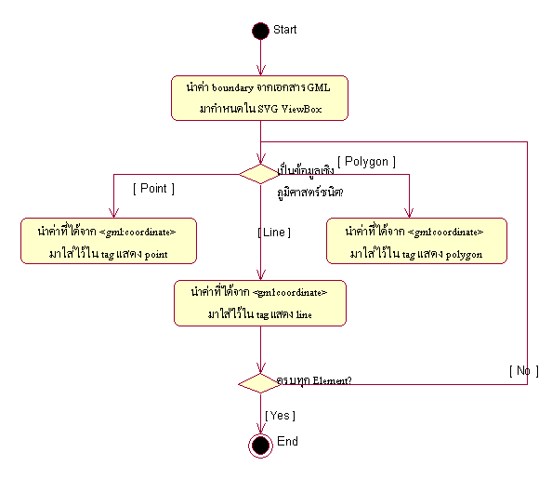
Activity Diagram ของ XSLT Engine
GIS Map Service

Slide 25
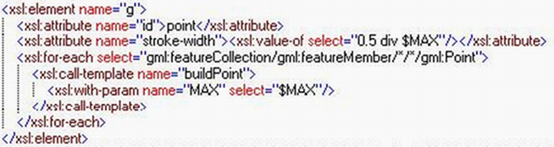
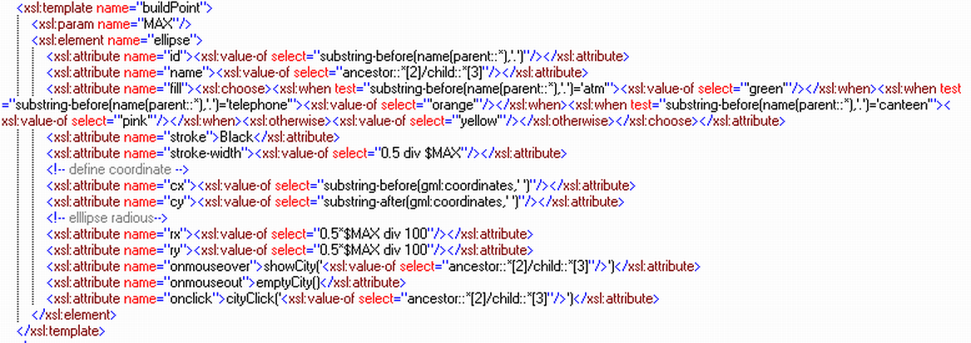
ตัวอย่างโปรแกรม XSLT
GIS Map Service
เข้าถึง element ใน GML
GML | SVG
<gml:coordinates> | <ellipse>
 | <path>
วาดรูปวงรี

Slide 26
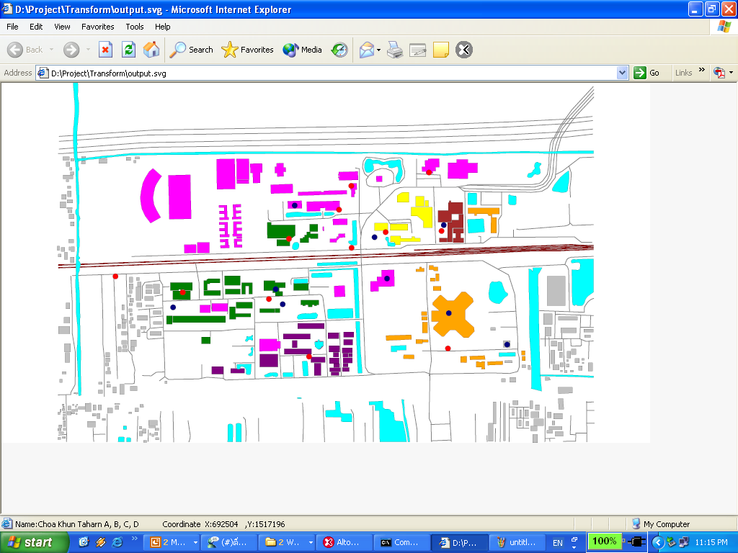
ตัวอย่างภาพแผนที่ที่ได้มาจากการแปลงข้อมูล GML เป็น SVG
GIS Map Service

Slide 27
ความสามารถของระบบ
GIS Map Service
แสดงรายละเอียดต่าง ๆ ของสถานที่
สามารถเลือกให้แสดงเฉพาะ Layer ที่ต้องการ
สามารถเปลี่ยนสี Layer ใน file หรือ สามารถเปลี่ยนสี Layer ในฐานข้อมูลได้
สามารถกำหนดขนาดรัศมีของ point
สามารถกำหนดขนาดเส้นของ line
สามารถค้นหาสถานที่ได้
สามารถแก้ไขฐานข้อมูลได้โดยส่งในรูปแบบ xml file ตามที่เราระบุ DTD ไว้ หรือสามารถแก้ไขฐานข้อมูลได้โดยส่งกรอกข้อมูลผ่านหน้าเว็บ
จำกัดสิทธิ์การแก้ไขฐานข้อมูลในส่วนที่สำคัญ ไว้สำหรับผู้ที่มีสิทธิ์เท่านั้นในองค์กรนั้น
จำกัดสิทธิ์การดูข้อมูลแต่ละlayer ไว้สำหรับสมาชิกขององค์กรที่เป็นเจ้าของเท่านั้น

Slide 28
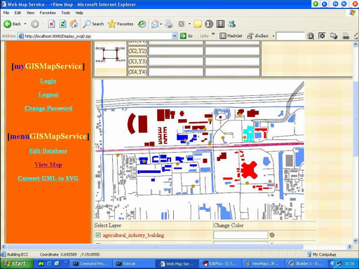

การเพิ่มความสามารถของระบบโดยใช้จาวาสคริปต์
GIS Map Service
1. แสดงรายละเอียดต่าง ๆ
ของสถานที่
ชื่อสถานที่
พิกัดของสถานที่
ตำแหน่งที่เลื่อนเมาส์ไปวาง

Slide 29
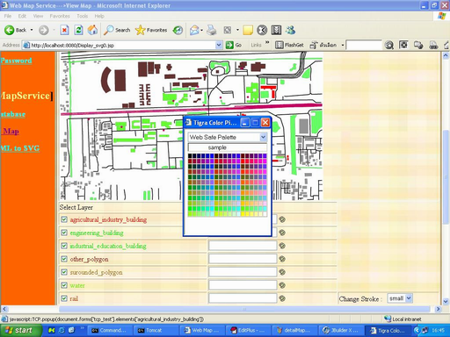
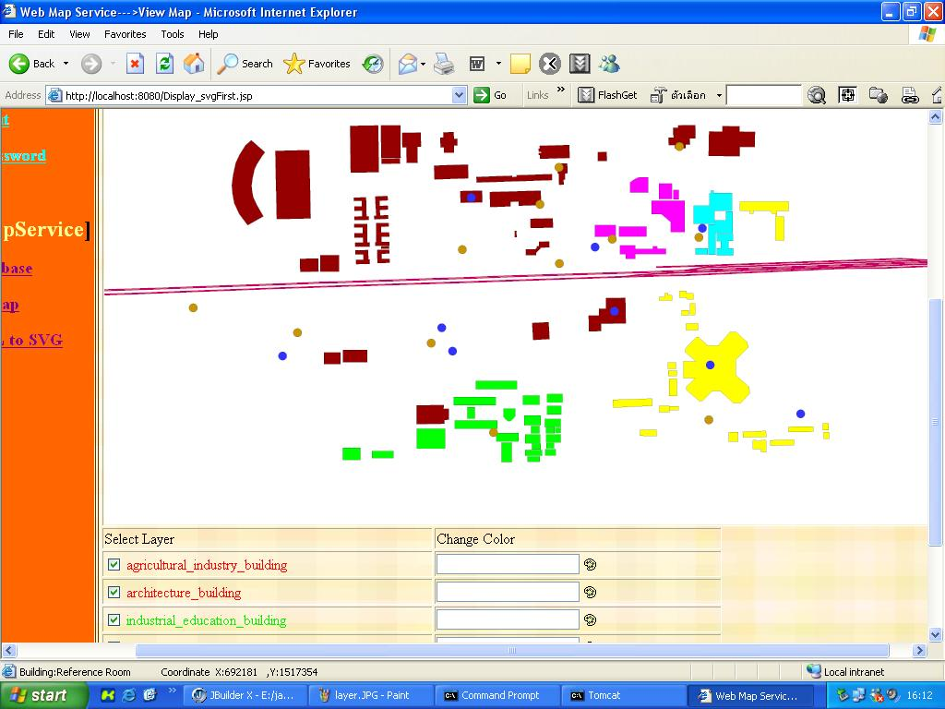
2. ผู้ใช้สามารถเลือกให้แสดงเฉพาะ Layer ที่ต้องการ
3. ผู้ใช้สามารถเปลี่ยนสี Layer ใน file หรือ สามารถเปลี่ยนสี Layer ในฐานข้อมูลได้
GIS Map Service
2
3

Slide 30
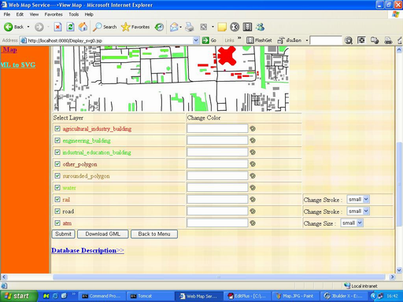
สามารถกำหนดขนาดรัศมีของ Point
GIS Map Service
5. สามารถกำหนดขนาดรัศมีของ Line

Slide 31
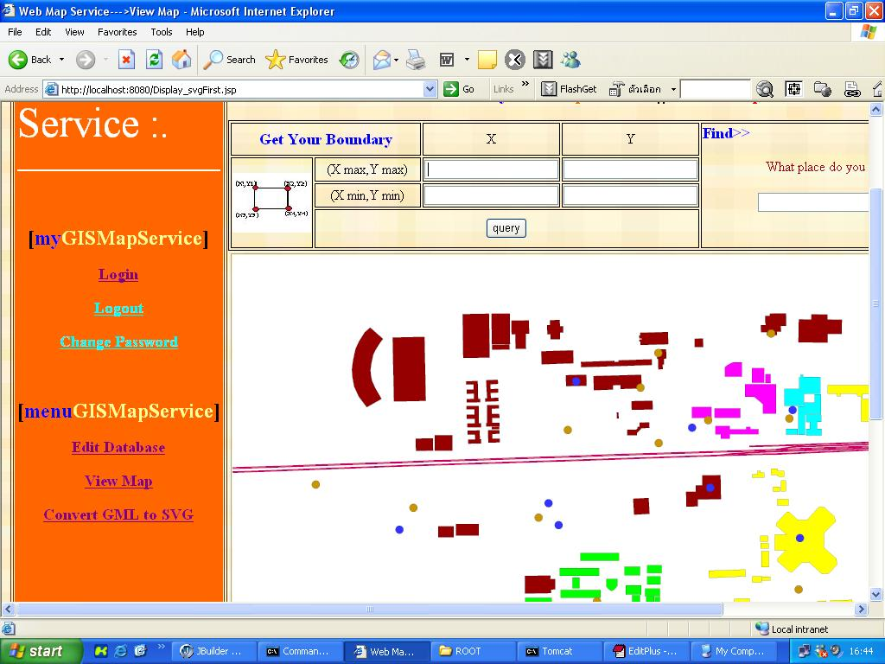
ค้นหาสถานที่
7. เรียกดูข้อมูลเฉพาะบริเวณ
GIS Map Service

Slide 32
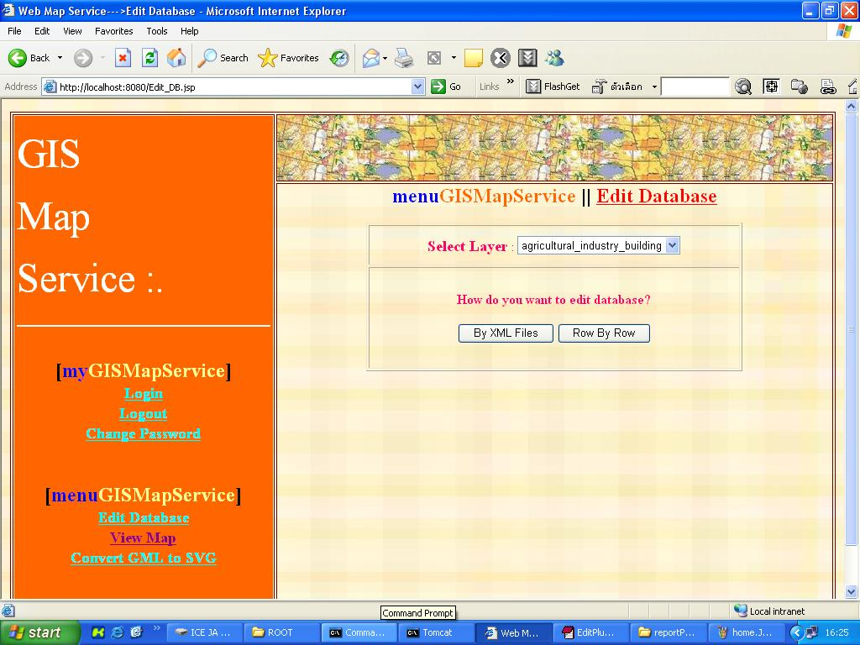
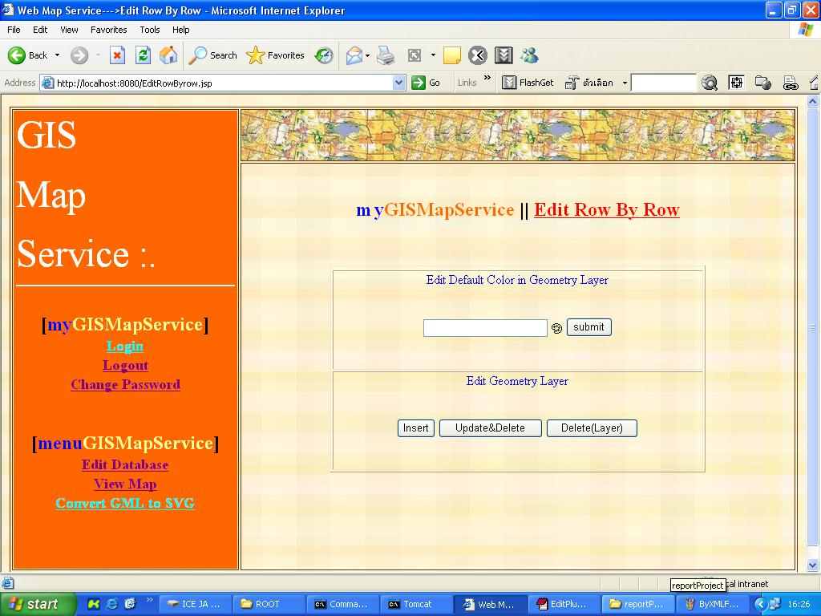
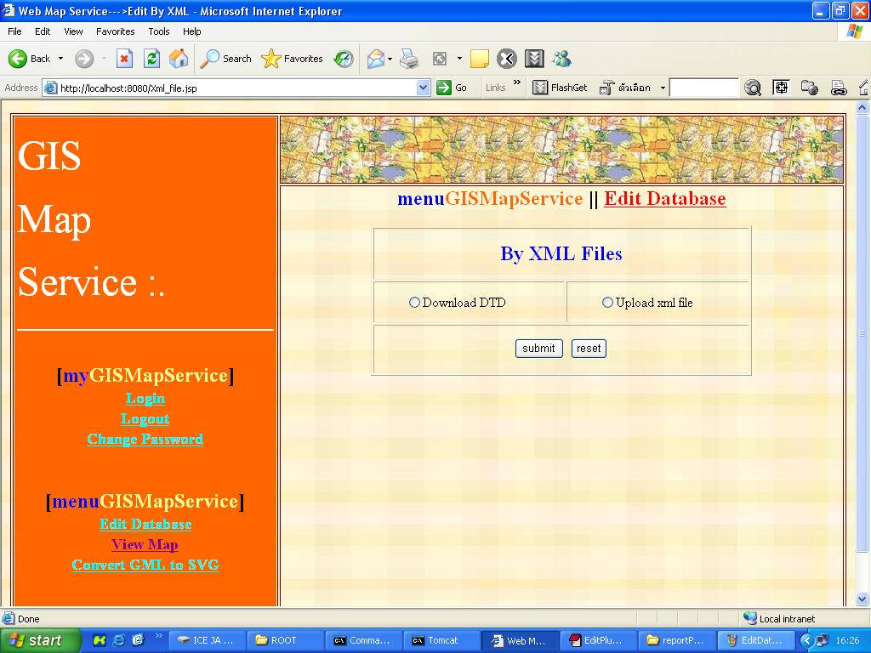
7. สามารถแก้ไขฐานข้อมูลได้
GIS Map Service

Slide 33
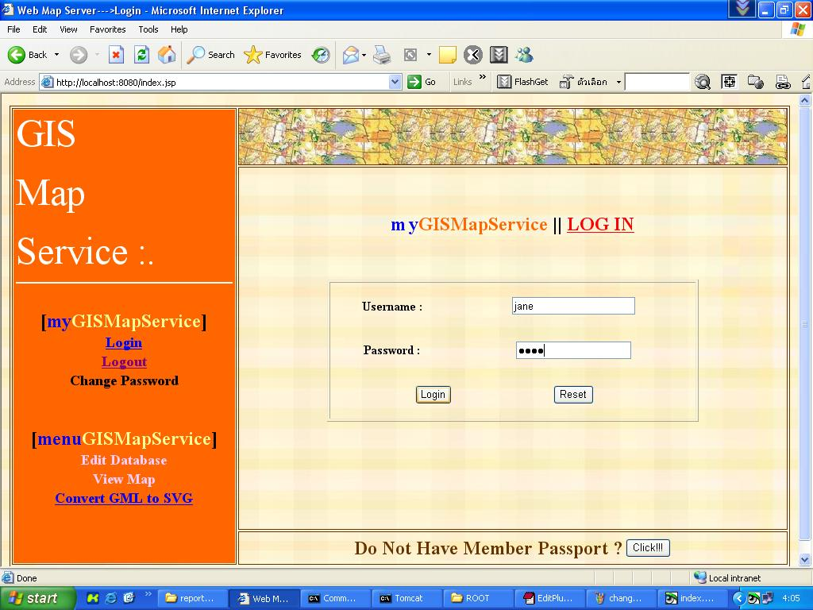
GIS Map Service
จำกัดสิทธิ์การแก้ไขฐานข้อมูลในส่วนที่สำคัญ ไว้สำหรับผู้ที่มีสิทธิ์เท่านั้นในองค์กรนั้น
จำกัดสิทธิ์การดูข้อมูลแต่ละlayer
ไว้สำหรับสมาชิกขององค์กรที่เป็นเจ้าของเท่านั้น

Slide 34
ขอบคุณค่ะ

